Slide 1
Vorstellung

Slide 2
Überprüfung von nicht der Serie entsprechender und historischer Fahrzeuge

Slide 3

Genehmigungsnummer

Slide 4
Nicht anzeigepflichtige
Änderungen

Slide 5
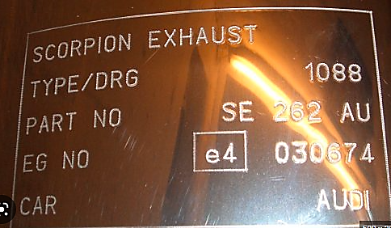
Änderung der Schalldämpferanlage, wenn sich am Schalldämpfer ein „E“ Prüfzeichen befindet und ein entsprechendes Teilegutachten, dass sich auf das gegenständliche Fahrzeug und den Schalldämpfer bezieht (Genehmigungsnummer vom Fahrzeug beachten) vorgelegt werden kann. ACHTUNG die Lautstärke darf sich trotzdem nicht ins negative verändern (ausgenommen Toleranz von 3dbA)

Slide 6

Änderung der Beleuchtungseinrichtung, wenn diese über ein Prüfzeichen (E…) verfügt und sich weder die Funktion noch der Anbau ändert.

Slide 7
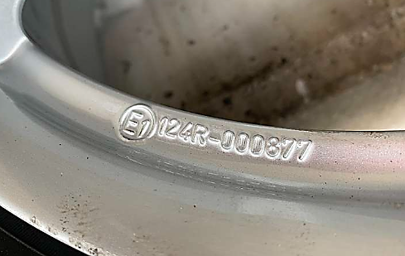
Montage von Felgen mit einer ECE R124 Abnahme, auch hier muss ein entsprechendes Teilegutachten für das gegenständliche Fahrzeug vorliegen und die Reifendimension darf sich zur Serie nicht ändern. (Genehmigungsnummer vom Fahrzeug beachten)

Slide 8
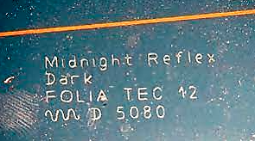
Scheibenfolien mit Prüfzeichen und richtiger Montage –
Achtung Scheibenfolienerlass beachten.

Slide 9
Alle anderen Änderungen sind bei der zuständigen Behörde (Landesprüfstelle KFZ) anzuzeigen.

Slide 10
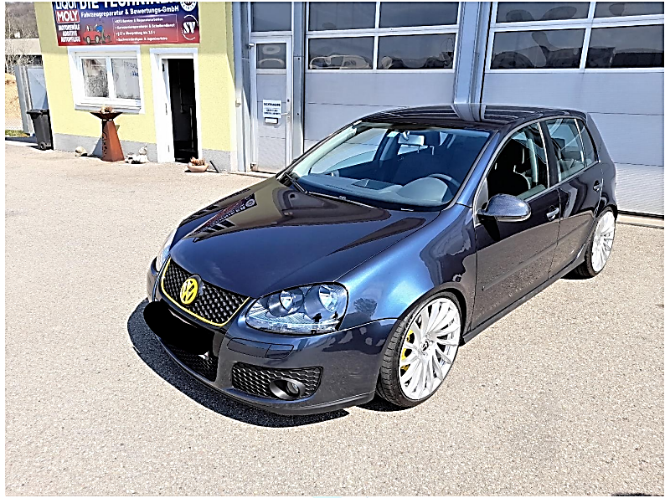

Umgebautes Fahrzeug……

Slide 11
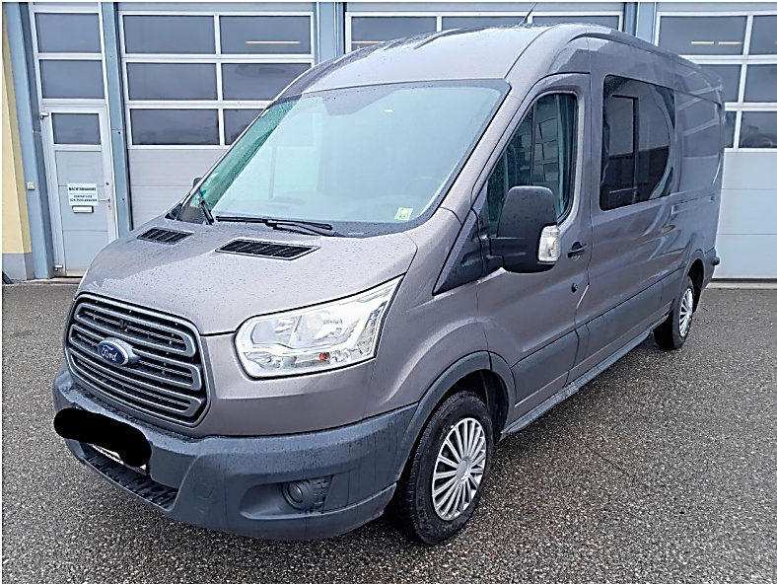
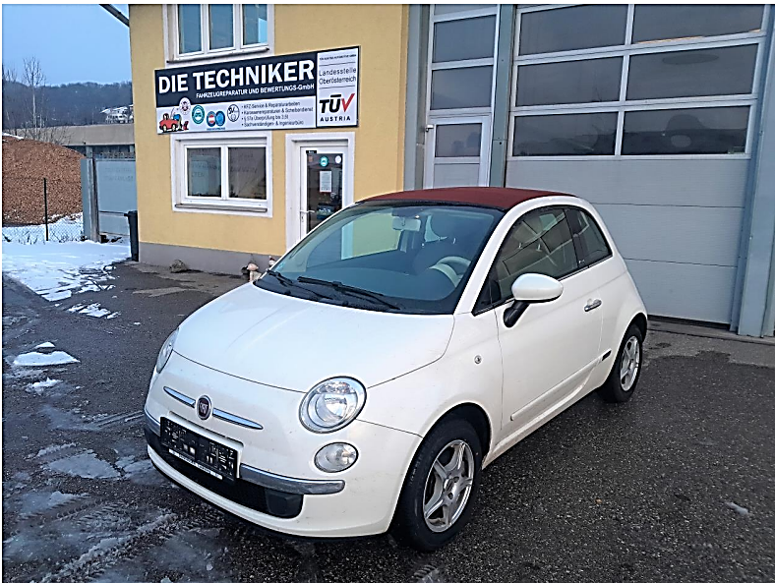
……oder umgebautes Fahrzeug

Slide 12
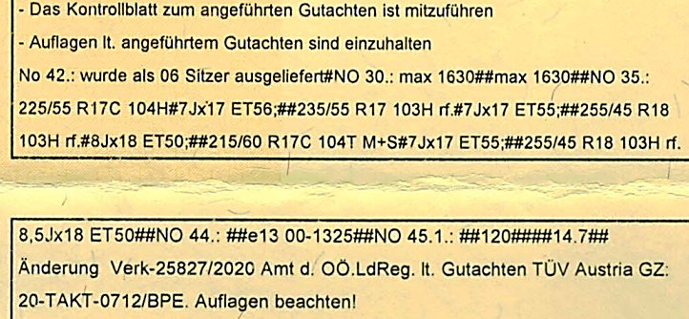
Eintragung der Änderungen im Zulassungsschein

Slide 13
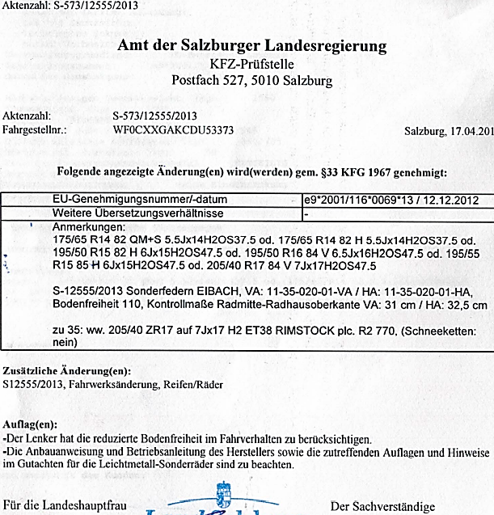
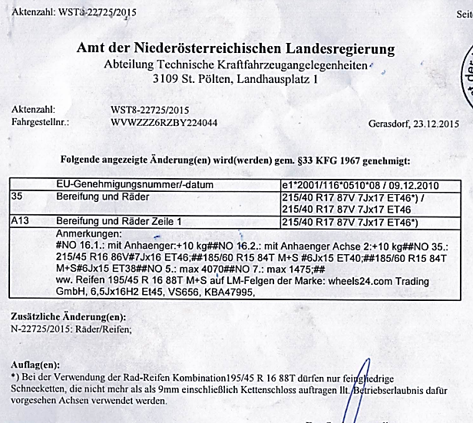
Eintragung einer angezeigten Änderung

Slide 14
Bescheid mit Verweis auf ein Kontrollblatt

Slide 15
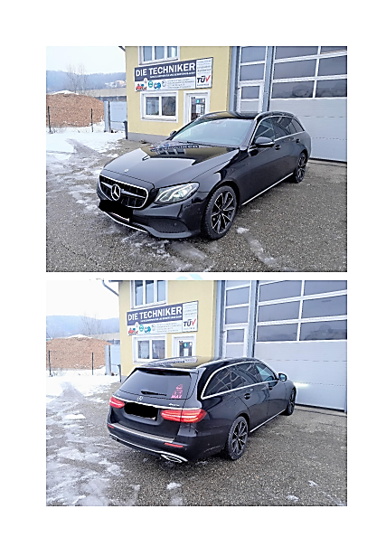
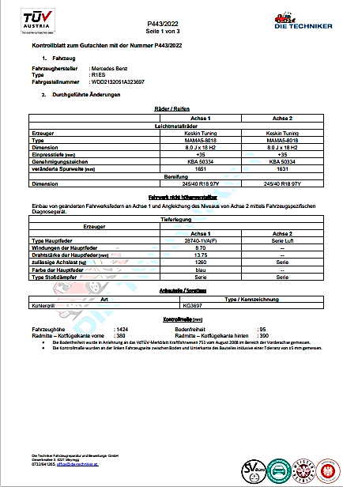
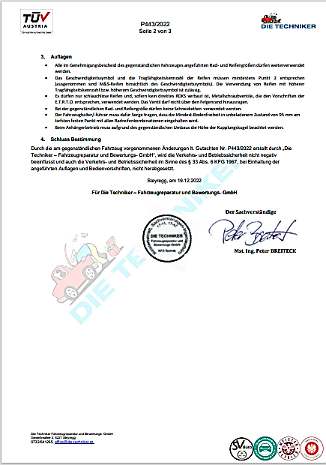

Slide 16
Kontrollblatt
Fotos vom Fahrzeug vorne links und hinten rechts
Gutachtennummer – diese Nummer steht auch im Bescheid als Verweis
Identifizierung des Fahrzeuges - Hersteller, Type, FIN
Sämtliche zum Zeitpunkt der Überprüfung durchgeführte Änderungen. Die Änderungen lassen sich anhand der an den Bauteilen angebrachten Nummern oder Beschreibungen der Bauteile identifizieren.
Bei Fahrwerksänderungen oder anderer Änderungen, durch die die Abmessungen am Fahrzeug verändert wurden, die Kontrollmaße.
Auflagen
Datum
Unterschrift und Stempel des Erstellers (jeweiliger SV)

Slide 17
ACHTUNG
Falls die Änderungen bereits genehmigt sind, bedeutet das nicht, dass diese nicht überprüft werden müssen, es kann trotz erteilter Genehmigung die Verkehrs- und Betriebssicherheit aufgrund nicht eingehaltener Auflagen beeinträchtigt sein.
Auflagen im Bescheid oder Kontrollblatt beachten

Slide 18
mindest erforderliche Hilfsmittel
Fahrzeugbezogene Teilegutachten der geänderten Teile – auf die Genehmigungsnummer des Fahrzeuges und die Auflagen achten
VdTÜV Merkblätter mit den Prüfanweisungen
evtl. ECE Regelungen
Protokolle über die erfolgte Achsvermessung, Scheinwerfereinstellung und Einstellung der Assistenzsysteme (Fahrwerksänderung)
Diverse Prüfwerkzeuge für Verschränkungsprüfung Radabdeckung usw.
ETRTO
KDV
kalibriertes Schallpegelmessgerät (mind. Klasse II)
Mängelkatalog samt PBSTV
ACHTUNG: eine evtl. angeführte KBA Nummer bedeutet lediglich, dass über diesen Bauteil ein beim KraftfahrBundesAmt aufliegendes Prüfgutachten existiert, es bedeutet nicht, dass der jeweilige Bauteil für das Fahrzeug geeignet ist. Der eigentliche Nachweis ist und bleibt das Teilegutachten oder die ABE.

Slide 19

Schallpegel

Slide 20


Das historische Fahrzeug
Grundsätzlich gilt ein Fahrzeug als historisches Fahrzeug, wenn es von der Behörde als solches genehmigt wird.
Erst dann erhält es eine rote Plakette.
Solange ein solches Fahrzeug nicht als historisches Fahrzeug genehmigt ist, handelt es sich um ein altes Fahrzeug.

Slide 21
Vorschriftsmäßigkeit / Fahrtenbuch
….. Sie bestätigen nicht nur die Verkehrs- und Betriebssicherheit durch die Unterschrift am Prüfgutachten, sondern auch die Vorschriftsmäßigkeit.
Fahrtenbuch - laufendes Jahr sowie die letzten beiden Jahre

Slide 22
Lassen Sie sich die Genehmigungsbescheide zeigen
Eine Überprüfung von historischen Fahrzeugen ohne Genehmigungsbescheid und Fahrtenbuch ist nicht durchführbar.
Falls Umbauten am Fahrzeug vorhanden sind, die nicht genehmigt sind, und Sie die Überprüfung trotzdem durchführen – verlangen Sie sämtliche Nachweise, die Sie benötigen, legen Sie die Nachweise ab und machen Sie Fotos vom Fahrzeug, der Mängelkatalog muss trotzdem beachtet werden.
Falls Sie sich bei der Überprüfung von umgebauten Fahrzeugen nicht sicher sind, lehnen Sie ab und begründen es mit der fehlenden Genehmigung – es ist ohnehin Aufgabe des Fahrzeughalters, sämtliche Änderungen bei der Behörde anzuzeigen (Ausnahmen beachten)
Falls Sie ein umgebautes Fahrzeug, das genehmigt ist, überprüfen, verlangen Sie sämtliche Nachweise (Bescheid, evtl. Kontrollblatt, usw.).
Falls sich Abweichungen ergeben, müssen Sie selbst entscheiden, ob Sie abbrechen oder
die Prüfung letztendliche selbst durchführen.
(Falls eine Genehmigung vorhanden ist, die aber mit dem Fahrzeug nicht übereinstimmt,
ist letztendlich keine Genehmigung vorhanden) machen Sie Fotos und legen Sie diese ab.

Slide 23
Vielen Dank für Ihre Aufmerksamkeit
und
viel Erfolg bei den Überprüfungen von Fahrzeugen

